Slide 1
Técnicas de Extracción de Información
José Ignacio Fernández Villamor
Grupo de Sistemas Inteligentes
Departamento de Ingeniería de Sistemas Telemáticos
Universidad Politécnica de Madrid
jifv@dit.upm.es
Marzo de 2012

Slide 2
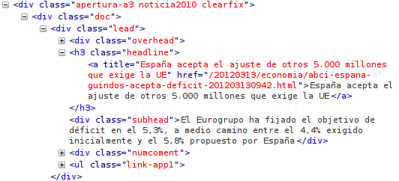
Extracción de información
Extraer datos de recursos no estructurados
  Web hecha para humanos, sin APIs a veces
  Solución: screen scraping.

Slide 3






Ejemplos

Slide 4
Screen Scraping
Extracción de información de HTML plano
Librerías:
  Java: jSoup, WebHarvest
  JavaScript: jQuery, jsdom
  Ruby: Mechanize, Scrappy
  Python: Mechanize, BeautifulSoup

Slide 5
JavaScrape:
http://javascrape.herokuapp.com

Slide 6
Proceso de scraping
Abrir página HTML:
  get(“http://www.marca.com”, function(html){...});
“Parsear” HTML:
  var doc = $(html);
Buscar información:
  var datos = doc.find(“h2”)
  var dato = datos.first().text();
Devolver la información:
  println(dato);

Slide 7
Tareas
http://javascrape.heroku.com
Sacar los titulares de un periódico. Fácil
Sacar el contenido de cada una de las noticias de la portada de un periódico. Medio
Buscar la noticia más comentada de http://barrapunto.com. Difícil

Slide 8
Web Semántica
Dotar de significado (semántica) a la información:
  Cada sistema proporciona datos con significado
  La información puede ser procesada automáticamente
  Permite razonar sobre la información
  Información extensible, interoperable
Screen Scraping ya no es necesario

Slide 9
Tripletas
Cualquier información se puede definir usando tripletas:
  A es coche
  Color es propiedad
  Coche tiene Color
  A tiene C
  C es Color
  C vale Rojo
A
tiene C
es Coche
es Color
vale Rojo
tiene Color

Slide 10
Resource Description Framework
Lenguaje de la Web Semántica
Utiliza tripletas
Cada elemento puede ser:
  URI. Ej: http://elmundo.es
  Literal (cadena de texto). Ej: “Hola a todos”
  Nodo en blanco. Ej: _:bnode123
Para abreviar URIs se usan prefijos:
  http://dbpedia.org/property/derivatives
  dbpprop:derivatives

Slide 11
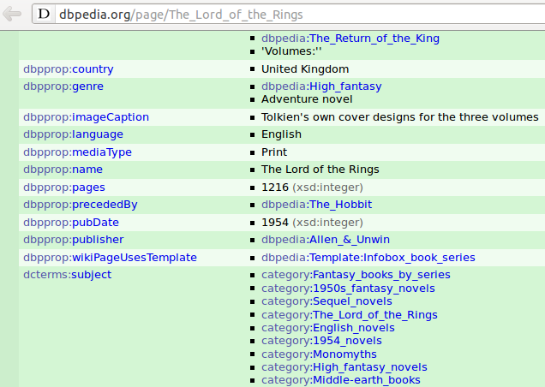
Tripletas RDF

Slide 12
SPARQL (I)
PREFIX rdf: http://www.w3.org/1999/02/22-rdf-syntax-ns#
SELECT ?s ?t
WHERE {
?s rdf:type ?t
}
ORDER BY ?s ?t
Declaración de prefijos
<<opcional>>
Operación a realizar
Grafos seleccionados
Mediante patrones
Ordenación de resultados
<<opcional>>

Slide 13
SPARQL (II)
?uri foaf:nick ?Nick.
?uri foaf:name ?Name.
Concatenación estándar
.
{ ?a foaf:knows ?b }
UNION
{ ?b foaf:knows ?a }
Unión de grafos
{ } UNION {}
?uri foaf:name ?Name;
foaf:nick ?Nick;
foaf:img ?Foto;
Compartiendo
Primer término
;
OPTIONAL {
?uri foaf:img ?Foto
}
Ejecución opcional
OPTIONAL { }
?c foaf:knows [
foaf:nick ?bNick
].
Usando anónimamente un término
[ ]
FILTER ( ?a != ?b )
Filtrado de soluciones
FILTER ( )
Los comentarios empiezan por #

Slide 14
Tareas
http://dbpedia.org/sparql
Investigar tripletas en: http://dbpedia.org/page/XYZ
¿Qué libros ha escrito Shakespeare?
  Usar dbpprop:author, dbpedia:William_Shakespeare
¿Cuáles son las capitales de Europa?
  Investigar http://dbpedia.org/page/Madrid, por ejemplo
¿Qué tienen en común Cervantes y Shakespeare?
  Usar dbpedia:Miguel_de_Cervantes, dbpedia:William_Shakespeare
¿Qué estilos de rock existen? Ojo a subestilos
  dbpedia:Rock_music, dbpprop:derivatives

Slide 15

José Ignacio Fernández Villamor
jifv@dit.upm.es
Twitter: @cespino
(¡thx Jota por las transpas de SPARQL!)
Notes:
Esto es REST porque no incumple ninguna de las restricciones que REST impone sobre un sistema de hipermedios. También busca atacar las desventajas de una interfaz uniforme, y se adecúa a los métodos de la interfaz que se utilizan en Internet (es decir, los métodos HTTP). También es REST porque se modelan entradas y salidas, y no se considera mantener ningún estado.

